Slide 1

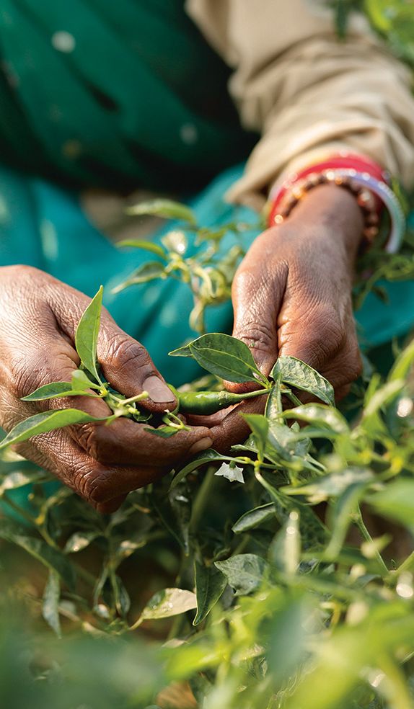

Media Competitive
Country: Honduras
Enero, 2024

Slide 2

Summary Bayer Categories
INVESTMENT BY CHANNEL
Investment by Year (‘Mill)
Aliviol Migraña | 16
Acetaminofen B | 13
Vitaflenaco | 13
Aleve (pos 12) | 2
Gripex Plux | 16
Dolofin | 16
Tosan | 15
Tabcin (pos 6) | 6
CardioDelor | 63
CardioAspir | 37
Alka Seltzer | 99
Sinagrur | 1
Alka AD | 86
Veloz | 8
Tapon | 5
Enteroguanil | 1
Canesten V | 100
Comentarios: Bayer se ubica en la posición No.3 en el sector de farmacéuticas con el 16% del SOI, 1er lugar se encuentra Infarma con el 34% con sus productos Gripex Plus, Tosan, Aliviol, como marcas de mayor inversión de este anunciante.
Durante el mes 2024, Bayer lidera en tres categorias : Antiácidos, Antidiarréicos y Antimicóticos y en el resto de las categorías se encuentra en el 2do (Acetaminoven), 6to (Tabcin GT) y 12va posición (Aleve).
La inversión publicitaria del sector de Farmacéuticos tiene una baja del 23% en relación al 2023, con un decrecimiento en todas las categorias, a excepción de antigripales en donde crece un 23% en relación al año anterior.
23%-
Notes:
Medical CRM Data
Implementation design for Centro

Slide 3
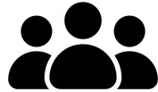

Category: ANALGÉSICOS
Target: H/M 25-60
Enero 2024
SOI BY BRAND ($416K) – Ene YTD
SOI
16%
13%
13%
12%
9%
8%
6%
5%
5%
4%
3%
2%
2%
62% | 1% | 35% | 2%
Notes:
Medical CRM Data
Implementation design for Centro

Slide 4
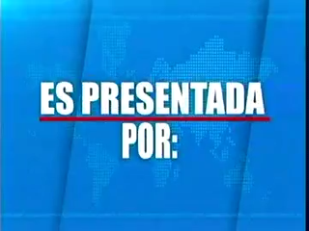

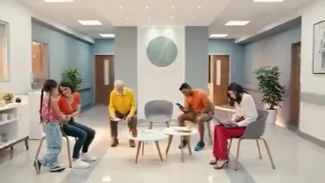
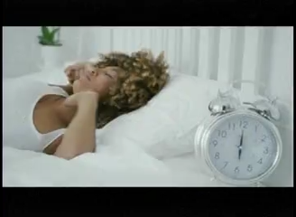
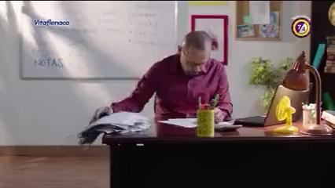
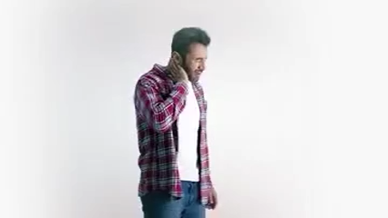
Category: ANALGÉSICOS
Target: H/M 25-60
Enero 2024
GRP's | SOV
29,902 | 21%
25,171 | 19%
15,816 | 12%
10,667 | 8%
8,499 | 6%
8,409 | 6%
4,927 | 4%
4,630 | 4%
4,425 | 3%
47% | 19% | 24% | 9% | 1%
35% | 19% | 18% | 23% | 5%
11% | 14% | 27% | 47%
NEW CREATIVES
TOP CREATIVES
Aprendizajes:
En enero, Alivio Migraña lidera en el Share of Investment (SOI), con una estrategia de publicidad principalmente centrada en la radio. En segundo lugar en el SOI se encuentra Acetaminofén Bayer, que además tiene el mayor SOV. Las exposiciones de esta marca se programan como "tagon" junto a otras marcas contratadas durante este período.
La categoría de analgésicos muestra una alta concentración en el medio televisivo, representando el 62% del mix total, siendo los canales de TVC los más utilizados, con un 47% de la inversión. Por lo tanto, se sugiere dirigir la inversión televisiva en los canales de TVC principalmente hacia la marca Aleve, a fin de contrarrestar los principales competidores de esta categoría en particular
Aliviol Migraña - cortina
Aliviol Migraña – La migraña es muy molesta.
Dolo Neurobion - Consultorio
Delor Extrafuerte : ”Amo lo extra”
Vitaflenaco - ”Profesor + Gel en tubito”
Dolodol : ”Rapida acción”
Notes:
Medical CRM Data
Implementation design for Centro

Slide 5




Category: ANALGÉSICOS
Target: H/M 25-60
Enero 2024
TÁCTICAS BAYER
Aleve Tabletas
Acetaminofen Bayer
Dorival
TV ABIERTA:
Sin actividad.
TV ABIERTA:
Sin presupuesto en Enero ejecutada como tagon con otra marca
Alcance : 873 Trp’s | 221 msj | COE 1.28.
TV ABIERTA:
Sin actividad
RADIO:
- Patrocinio de Falta Aleve en partidos de Liga Nacional de Emisoras Unidas.
RADIO:
Sin actividad
RADIO:
Sin actividad.
OOH:
Sin actividad
OOH:
- Sin actividad
OOH:
Sin actividad.
CINES:
Sin actividad
CINES:
No aplica en HN.
CINES:
Sin actividad.
Notes:
Medical CRM Data
Implementation design for Centro

Slide 6
Category: ANTIGRIPALES
Target: H/M 18-45
Enero 2024
SOI
16%
16%
15%
13%
12%
6%
5%
5%
5%
2%
1%
1%
68%
30%
1%
Notes:
Medical CRM Data
Implementation design for Centro

Slide 7
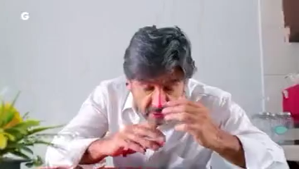
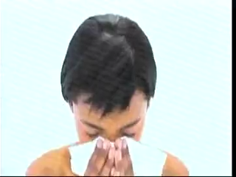
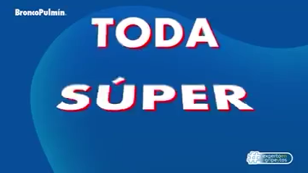
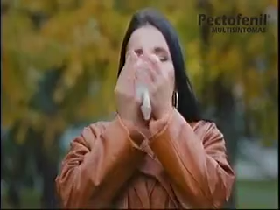
Category: ANTIGRIPALES
Target: H/M 18-45
Enero 2024
Grp’s | SOV
1,338 | 20%
1,328 | 20%
739 | 11%
572 | 9%
514 | 8%
458 | 7%
423 | 6%
363 | 6%
345 | 5%
22% | 55% | 3% | 12% | 3% | 2% | 2%
61% | 9% | 14% | 11% | 5%
29% | 19% | 10% | 1% | 42%
NEW CREATIVES
TOP CREATIVES
Aprendizajes:
Según el análisis, la categoría experimenta un crecimiento del 20% en comparación con la actividad de 2023. Hasta ahora, las mismas marcas del año anterior siguen activas.
Gripex Plus y Dolofin Antigripal ocupan las primeras posiciones. A pesar de que Tabcin GyT se encuentra en la posición 6 en el Índice de SOI, lidera el SOV.
La televisión es el medio principal en esta categoría, concentrando el 55% de la inversión total de TV en el canal HCH. Tabcin ha enfocado su inversión en este canal, particularmente con el patrocinio del segmento climático. Se sugiere mantener este patrocinio dado su efectividad y relevancia.
.
Gripex Plus Te + Gripex Plus Activa
Dolofin - Buscar eliminar los síntomas
Broncopulmin: Arma secreta ”el experto en gripe y tos”
Pectofenil Multisintomas -Alivia con todos esos molestos síntoma
Notes:
Medical CRM Data
Implementation design for Centro

Slide 8
Category: ANTIGRIPALES
Target: H/M 18-45
Enero 2024
TÁCTICAS BAYER
Tabcin GT
Tabcin FyC
Tabcin Niños
TV ABIERTA:
Patrocinio de El Clima en HCH Matutino
Resultados: trps 1,337 | 226 Msj | COI =2.86
TV ABIERTA:
Sin actividad
TV ABIERTA:
Patrocinio de placements (cintillos y cortinas) en novelas de Canal 7.
Resultados: trps 423 | 92 Msj | COI =3.
RADIO:
Paq deportivo en Emisoras Unidas y Radio America, cobertura nacional
Emisoras musicales del interior del pais + cobertura en principales ciudades (14 emisoras en total)
RADIO:
Sin Actividad.
RADIO:
Sin actividad.
OOH:
OOH:
Sin Actividad
OOH:
Sin actiidad.
CINES:
No aplica
CINES:
No aplica en HN.
CINES:
No aplica en HN.
Notes:
Medical CRM Data
Implementation design for Centro

Slide 9
Category: ANTICARDÍACOS
Target: H/M 40-60
Enero 2024
SOI
62%
37%
Notes:
Medical CRM Data
Implementation design for Centro

Slide 10
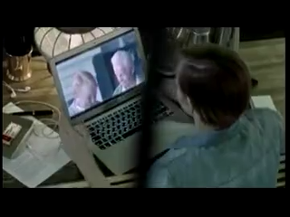
Category: ANTICARDÍACOS
Target: H/M 40-60
Enero 2024
Grp’s
483 | 53%
429 | 47%
38% | 15% | 47%
66% | 1% | 14% | 12% | 5%
25% | 18% | 57%
NEW CREATIVES
TOP CREATIVES
Aprendizajes:
Al comenzar el año, dos marcas están activas en la categoría, siendo Delor quien encabeza con el 62% del Índice de SOI.
Por otro lado, CardioAspirina lidera en el SOV, focalizándose en espacios de noticias y patrocinando secciones, con un COE de 1.44.
En cuanto a la distribución de espacios, Delor muestra una selección más variada en el canal VTV, pero no es efectiva, su COE es de 0.75.
.
Cardio Delor – Para mi mamá
Notes:
Medical CRM Data
Implementation design for Centro

Slide 11
Category: ANTICARDÍACOS
Target: H/M 40-60
Enero 2024
TÁCTICAS BAYER
CardioAspirina
TV ABIERTA:
Paquete en Not. Matutino de HCH y paqute de frecuencia en TVC
Alcance : 483 trps | 109 impactos | COI =1.44
TV ABIERTA:
No aplica en HN
TV ABIERTA:
No apli a en HN.
RADIO:
Apoyo en radio con emisoras musicales de adulto contemporáneo y espacios de salud
RADIO:
No aplica en HN.
RADIO:
No aplica en HN.
OOH:
Sin actividad
OOH:
No aplica en HN
OOH:
No aplica en HN.
CINES:
Sin actividad
CINES:
No aplica en HN.
CINES:
No aplica en HN.
Notes:
Medical CRM Data
Implementation design for Centro

Slide 12
Category: ANTIÁCIDOS
Target: H/M 25-45
Enero 2024
SOI
100%
Notes:
Medical CRM Data
Implementation design for Centro

Slide 13
Category: ANTIÁCIDOS
Target: H/M 18-45
Enero 2024
Grp’s | SOV
49 | 100%
TV CATEGORY
75%
0% | 91% | 2% | 0% | 7%
20% | 0% | 0% | 80%
NEW CREATIVES
TOP CREATIVES
Aprendizajes:
Para el mes de Enero, la única marca activa es Alka Seltzer, con la participación en partido de Honduras vrs. Islandia otorgado de cortesía por TVC.
Notes:
Medical CRM Data
Implementation design for Centro

Slide 14
Category: ANTIÁCIDOS
Target: H/M 18-45
Diciembre 2023
TÁCTICAS BAYER
Alka Seltzer
Alka Extreme Boost
Alka Gastric
TV ABIERTA:
Bonificación de partido Honduras vrs. Islandia
Msj 10, Trp’s 40 , COE : 1.0
TV ABIERTA:
Sin actividad
TV ABIERTA:
Sin actividad
RADIO:
RADIO:
RADIO:
Sin actividad
OOH:
Sin actividad
OOH:
Sin actividad
OOH:
Sin actividad.
CINES:
Sin actividad
CINES:
Sin actividad.
CINES:
Sin actividad
Notes:
Medical CRM Data
Implementation design for Centro

Slide 15
Category: ANTIDIARRÉICOS
Target: H/M 18-45
Enero 2024
SOI
86%
8%
5%
1%
34%
66%
Notes:
Medical CRM Data
Implementation design for Centro

Slide 16
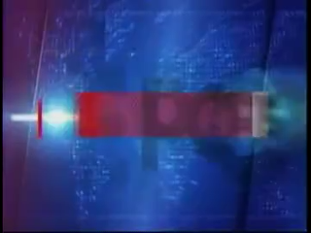
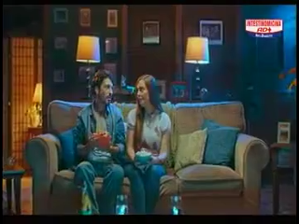
Category: ANTIDIARRÉICOS
Target: H/M 18-45
Diciembre 2023
Grp’s | SOV
222 | 67%
59 | 29%
79% | 21%
44% | 51%
28% | 62%
NEW CREATIVES
TOP CREATIVES
Aprendizajes:
El medio principal de la categoría es la radio, representando el 62% del mix de medios. Tanto Tap On como Veloz utilizan exclusivamente este medio para sus campañas. En enero, la categoría generó poco ruido, pero se estima que será más activa en febrero.
Alka AD lidera tanto en el SOI como en SOV. El medio radial es fundamental en esta categoría, ya que permite llegar a masas y es ideal para generar frecuencia en la audiencia
Enteroguanil– Cortina patrocinio seg deportes en noticieros
Intestinomicina AD– “Horrores”
Veloz– Rápido y potente
Tap On “Si tu problema es de corre que te alcanzo”
Notes:
Medical CRM Data
Implementation design for Centro

Slide 17
Category: ANTIDIARRÉICOS
Target: H/M 18-45
Diciembre 2023
TÁCTICAS BAYER
Alka AD
TV ABIERTA:
Presencia en la revista Que Viva La Vida de HCH
Msj 22, Trp’s 222 , COE : 1.0
TV ABIERTA:
Sin actividad
TV ABIERTA:
Sin actividad
RADIO:
Emisora musicales del interior del pais.
RADIO:
Sin actividad.
RADIO:
Sin actividad
OOH:
Sin actividad
OOH:
Sin actividad
OOH:
Sin actividad.
CINES:
Sin actividad
CINES:
Sin actividad.
CINES:
Sin actividad
Notes:
Medical CRM Data
Implementation design for Centro

Slide 18
Category: ANTIMICÓTICOS V
Target: H/M 25-45
Enero 2024
SOI
100%
Notes:
Medical CRM Data
Implementation design for Centro

Slide 19
Category: ANTIMICÓTICOS V
Target: H/M 18-45
Enero 2024
Grp’s | SOV
49 | 100%
TV CATEGORY
76% | 24%
0% | 76% | 24% | 0% | 0%
67% | 0% | 0% | 22%
NEW CREATIVES
TOP CREATIVES
Aprendizajes:
Durante este mes, Canesten es la única marca de la categoría que tiene actividad publicitaria. No se registran campañas de otras marcas en este periodo.
Notes:
Medical CRM Data
Implementation design for Centro

Slide 20

Thank you!

